Slide 1
Fundamentos de Programación
Introducción a los Fundamentos de Programación
Semana 3

Slide 2

LOGRO DE APRENDIZAJE
Aplica los operadores aritméticos y de comparación.

Slide 3

CONTENIDOS
INTRODUCCIÓN A LOS FUNDAMENTOS DE PROGRAMACIÓN III
¿Qué es un operador?
Operadores aritméticos.
Operadores de comparación.

Slide 4
Operadores Aritméticos
+ Adición
- Sustracción
* Multiplicación
/ División
// División entera
% Resto de división
** Exponenciación

Slide 5
Operadores de comparación
> Mayor que
< Menor que
>= Mayor o igual que
<= Menor o igual que
== Es igual a
!= Desigualdad

Slide 6
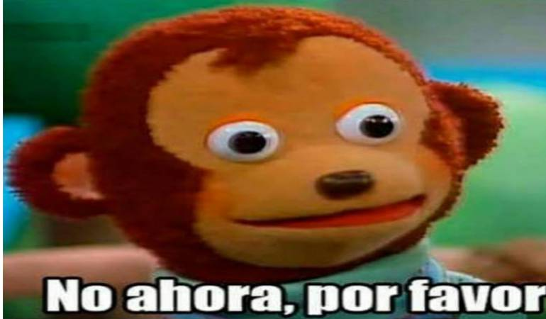
Ejercicios propuestos por el docente:

Slide 7
Ejercicios propuestos:
1)Escriba un programa en Python que permita calcular el área de un cuadrado con los valores ingresados por el usuario.
La fórmula para obtener el área de un cuadrado es:
lado²
2)Escriba un programa en Python que permita calcular el área de un triángulo con los valores ingresados por el usuario.
La fórmula para obtener el área de un triángulo es:
(base * altura) / 2

Slide 8
Ejercicios propuestos:
3)
Escriba un programa en Python que permita calcular el área de un rectángulo con los valores ingresados por el usuario.
La fórmula para obtener el área de un rectángulo es:
(base * altura)
4)
Escriba un programa que permita obtener el monto en dólares de un monto en soles ingresado por el usuario:

Slide 9
5)Escriba un programa en Python que permita el ingreso de datos por parte del usuario para calcular el sueldo neto de un trabajador mediante la siguiente fórmula:
sueldo neto = sueldo Bruto – impuestos – afp – descuentos
Sabiendo que:
impuestos = 8% del sueldo bruto
afp = 13% del sueldo bruto
descuentos = valor ingresado por el usuario

Slide 10


